Slide 1

Sprint-Backlog
Review R2

Slide 2
INHALTSVERZEICHNIS
Gesamtplan für das Projekt
Tätigkeiten des vergangenen Zeitraums
Produktzwischenstand
Detailplanung
Ausblick auf den folgenden Sprint
Software-Tools
SOUPs/OTS

Slide 3
1. Gesamtplan für das Projekt
Sprint 1:
Sprint 2:
Grundstruktur der Webanwendung.
Organisation der Arbeitslast und des Zeitmanagement.
Erweiterte Logik implementieren.
Schnittstelle zwischen Kunden und Küche.

Slide 4
1. Gesamtplan für das Projekt
Sprint 3:
Sprint übergreifend:
Layout/Design überarbeiten.
Anbindung API.
(evtl. Küchenansicht optimieren).
Dokumentation.
Behebung von Fehlern.

Slide 5
2. Tätigkeiten des vergangenen Zeitraums
Fortlaufende Dokumentation.
Implementierung der Küchenansicht.
Anpassung von Speisen im Warenkorb.
Automatische Kalkulation der Kosten.
Absenden der Bestellung mit spezifische Tischnummer.
Abschluss Warenkorb.
5

Slide 6
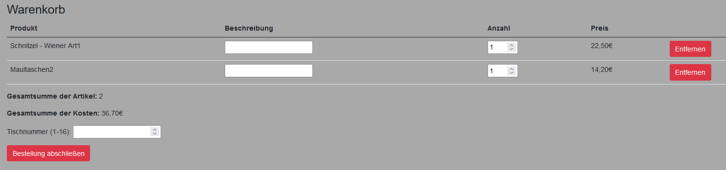
3. Produktzwischenstand
Ansicht Warenkorb + Absenden der Bestellung
Notes:
Vorname und Nachname wurde entfernt

Slide 7
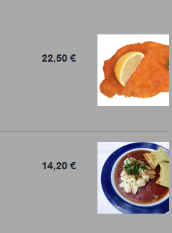
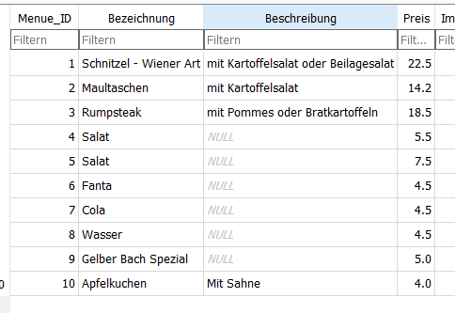
3. Produktzwischenstand
“klassische” Probleme

Slide 8
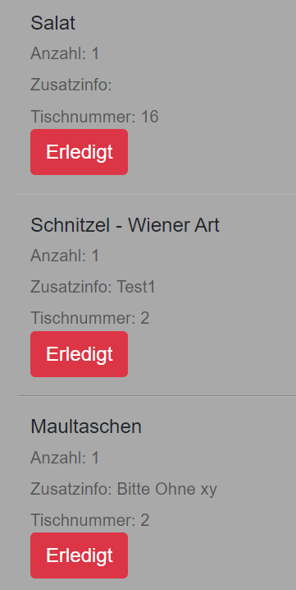
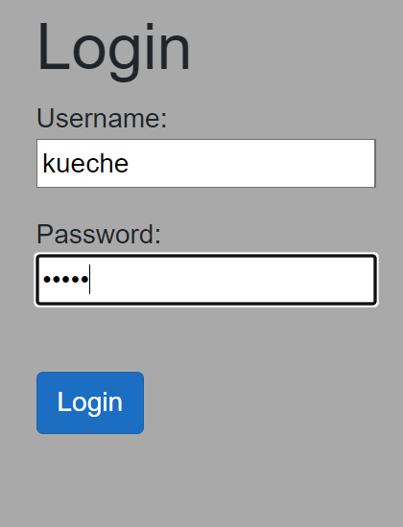
3. Produktzwischenstand
Login für Küchen-Mitarbeiter +
Küchen-Ansicht

Slide 9

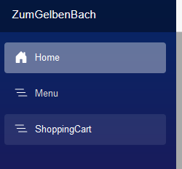
3. Produktzwischenstand
Logo-Design Überarbeitung

Slide 10

4. Detailplanung – Sprint 2
Aufgabe | Zuständigkeit | Aufwand geschätzt | Aufwand tatsächlich | Status
Dokumentation + Projekt Management + Architekturdokument | Alle | 16 | 14 | Erledigt
Implementierung der Küchenansicht | Hans Bloching Vincent Knapp René Weber | 5 | 7 | Erledigt
Logik: Anpassen von Speisen im Warenkorb | Vincent Knapp René Weber | 4 | 4 | Erledigt
Logik: Automatische Kalkulation der Kosten | Vincent Knapp | 6 | 5 | Erledigt
Logik: Absenden der Bestellung für spezifische Tischnummer | Vincent Knapp Dennis Haaf | 5 | 7 | Erledigt
Abschluss Warenkorb | Hans Bloching Vincent Knapp René Weber | 6 | 5 | Erledigt
Summe 42

Slide 11
4. Detailplanung – Sprint 3
Aufgabe | Zuständigkeit | Aufwand geschätzt | Status
Dokumentation & Organisation | Alle | 10 | In Arbeit
Layout / Design | Hans Bloching René Weber | 9 | In Arbeit
Hosting | Dennis Haaf | 8 | offen
Anbindung API | Dennis Haaf | 7 | offen
Anpassen Felder für API Erweiterung | Vincent Knapp | 3 | offen
Küchenansicht optimieren Grouping per table Grouping per article Switchen zwischen diesen Ansichten | Vincent Knapp | 8 | offen
Summe 45

Slide 12
4. Detailplanung
Abnahmekriterien
Dokumentation + Organisation | Geprüft und freigegeben.
Layout / Design | Einheitliches Design. Farbabstimmung (Hoher Kontrast wenn nötig).
Hosting | Bereitgestellt auf Server. Erreichbar (mind.) aus gleichem Netzwerk.
Anbindung API | Daten können von API abgerufen werden. Daten können gespeichert werden.
Felder (API Erweiterung) | Daten aus API werden dem Kunden angezeigt.
Optimierung Küchenansicht | Wechseln zwischen Ansichten. Gruppierung ist möglich.

Slide 13
5. Ausblick auf den folgenden Sprint
Layout/Design überarbeiten.
Anbindung API.
Hosting.
Küchenansicht optimieren.

Slide 14
6. Software-Tools
Programmiersprache:
C#
Framework:
Blazor
IDE:
Visual Studio
Datenbank:
SQLite
Weitere Tools:
Git (Versionierung)
Docker (Deployment)
Nutritionix Api

Slide 15
7. SOUPs/OTS
Eingesetzte SOUPs:
Docker-Container für Hosting der Anwendung
Nutritionix Api
Bibliotheken:
[z. B. Newtonsoft.Json]
Eingesetzte OTS:
.NET 5.0 Framework
SQLite-Datenbank
Visual Studio IDE
Maßnahmen zur Validierung und Sicherstellung:
Security-Scans, regelmäßige Updates

Slide 16
Vielen Dank für Ihre / Eure Aufmerksamkeit!

